Slide 1
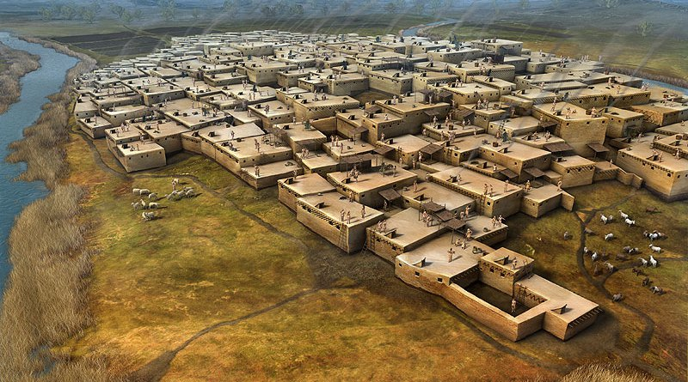
NEOLITICO
www.jessicacenciarelli.it
La nascita della città
Periplus, Zanichelli

Slide 2
Linea del tempo
extra
NEOLITICO – rivoluzione urbana

Slide 3
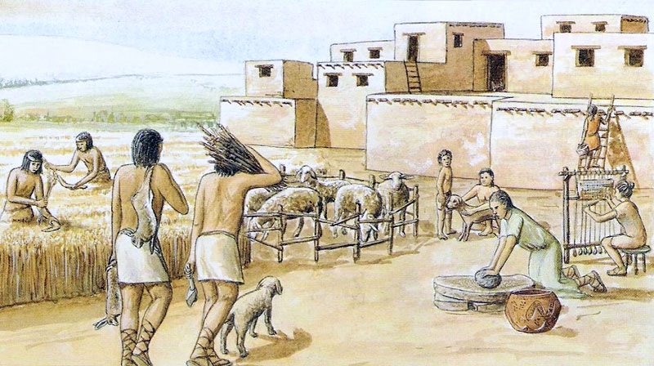
Sedentarizzazione e villaggio neolitico
Sviluppo di agricoltura e allevamento
Progressivo abbandono del nomadismo
sedentarizzazione
villaggi
CITTÀ
Strettamente addossate le une alle altre
O circondate da cinte murarie (terra o mattoni)
20-30 capanne
Materiali vari (legno, pietra, mattoni d’argilla)
Notes:
SEDENTARIZZAZIONE: Pratica di stabilirsi in permanenza in un determinato territorio, fondando villaggi e città

Slide 4
Dalla pietra ai metalli
Più resistenti
Più plasmabili
Utili per la fabbricazione di diversi strumenti
Aumento della popolazione
VI-V millennio a.C.
Inizia la lavorazione del RAME/ORO
sviluppo
villaggi
villaggi
scambi
oggetti, esperienze, informazioni tecniche
SPINTA ad uscire dall’isolamento
minatore
fabbro
Notes:
LAVORAZIONE DEI MATALLI: inizia nel Vicino Oriente (dall’altopiano iranico all’Egitto e Anatolia) poi in parte della penisola balcanica con la Grecia e le isole di Cipro e Creta.
MINATORI: già ne Neolitico si scavavano cunicoli sotterranei per estrarre il sale e la selce; esperti minatori fecero lo stesso per cercare rocce metallifere

Slide 5
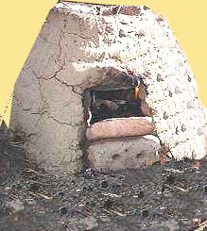
Metallurgia
5000 a.C.
IV-III millennio
Primo metallo lavorato
rame
bronzo
Scoperto casualmente
Poi lavorato mediante forni rudimentali
Lega RAME+STAGNO
Vanghe, falci e zappe più resistenti
VANTAGGI
Armi e Monili
Progressi nell’agricoltura
VANTAGGI
Fonde a temperatura più bassa
Più resistente
Rivelano alto grado di specializzazione artigiani
Giacimenti stagno non erano molto diffusi
Lavorazione complessa
pietra
coesistono
rame
SVANTAGGI
Estrazione
Fusione
Forgiatura (caldo/freddo)
bronzo

Slide 6
Aumento della popolazione
Sicurezza della stanzialità
Società più complesse
Migliore alimentazione
Nascita di città
Nel mondo
100 MILIONI DI PERSONE
Crescita della popolazione
Alto tasso di mortalità
Maggiore densità di popolazione
Diffusione di malattie
villaggi
Notes:
COS’È UNA CITTÀ? È un insediamento più complesso dal punto di vista urbanistico, economico e sociale.

Slide 7
La «rivoluzione urbana»
Regioni fertili
Sistema artificiale di regolazione delle acque
Mesopotamia meridionale
Società complessa
Soggette a inondazioni
Egitto
Clima secco
Può reclutare manodopera
Ha conoscenze tecniche
Può organizzare il lavoro

Slide 8
IV millennio
Miglioramento tecniche agricole
Mesopotamia meridionale
Crescita della popolazione
eccedenze
villaggi
PARTE DELLA POPOLAZIONE
può dedicarsi ad altre attività (costruzione di attrezzi, fabbricazione di ceramiche)
Assumono una struttura più complessa
Divisione del lavoro
CITTÀ
Funzionari (amministrazione)
Tecnici (costruzione canali…)

Slide 9
Gerarchia tra centri abitati
Attività agricola
Sostentamento
CITTÀ
VILLAGGI E TERRITORI CIRCOSTANTI
Attività amministrativa
Coordina opere di canalizzazione
In Europa le condizione ambientali favorirono un tipo di insediamento diverso, fatto di villaggi sparsi e di rapporti di tipo tribale: la rivoluzione urbana non si verificò.

Slide 10
Il potere nella città (Uruk IV-III millennio)
Mesopotamia meridionale
Principe-sacerdote
Organizza i lavori della comunità
Custodisce le riserve
magazzini
Tempio -palazzo
officine
circondato
Da distribuire
Difesa delle ricchezze
forni
di proprietà dei principi-sacerdoti
COMANDO MILITARE
Notes:
TEMPIO-PALAZZO: è stato rinvenuto un edificio di maggiori dimensioni, in posizione più elevata ed evidentemente più importante degli altri

Slide 11
Divisione delle funzioni politiche e religiose
Metà del III millennio
TEMPIO
PALAZZO
potere
Casta SACERDOTI
RE
Politico-militare
Amministrare la città
Garantire il culto
Notes:
LUGAL in sumerico significava «grande uomo»
Le iscrizioni di questo periodo ci tramandano le imprese di sovrani come Mesilim di Kish (2550 a.C.), Mesannepadda di Ur (2450 a.C.) o Lugalzaggesi di Uruk (2340 a.C.)

Slide 12
Differenze
CITTÀ
VILLAGGI
Dimensioni maggiori
Dimensioni minori
Struttura urbanistica complessa
Struttura urbanistica semplice
Diverse funzioni economiche
Funzione produttiva
Gerarchia di ricchezza e potere
Società egualitaria

Slide 13
Le funzioni del centro urbano
EXTRA
CITTÀ: funzioni economiche
Coordinare lavori di canalizzazione
Specializzazione produttiva
Immagazzinare le eccedenze
Concentra le attività artigianali
Divisione del lavoro
Crescita della ricchezza
Gestire i commerci
Alcune grandi famiglie
Differenze economico-sociali
Autorità e potere
Animali in proprio, depositi e prodotti agricoli
Notes:
Le risorse sono sufficienti a sostenere anche quella parte della popolazione che non si dedica direttamente alla produzione di beni: artigiani, commercianti, funzionari dello stato e del culto.
Nella nuova società urbana alle nuove funzioni svolte corrispondevano diversi livelli di prestigio sociale, di potere e di ricchezza.

Slide 14
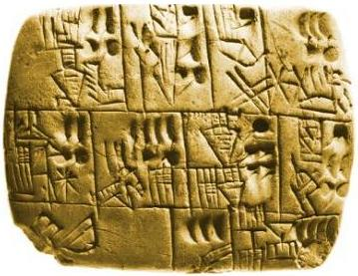
Invenzione della scrittura
SLIDESHOW
Fine pratico
Contare, controllare, registrare il flusso di beni
Fine del IV millennio
Invenzione della scrittura
(un insieme di simboli)
Conservare informazioni mediante una «memoria esterna»
Significato culturale
Notes:
SCRITTURA CUNEIFORME: segni grafici stilizzati a forma di chiodo o cuneo; questo tipo di scrittura vivrà fino all’Impero romano.

Slide 15
In sintesi
Miglioramento della resa agricola
Eccedenze alimentari
Aumento della popolazione
GERARCHIA tra nuclei abitati: nascita della città
Gerarchie interne alla città
Formazione di un potere centrale

Slide 16
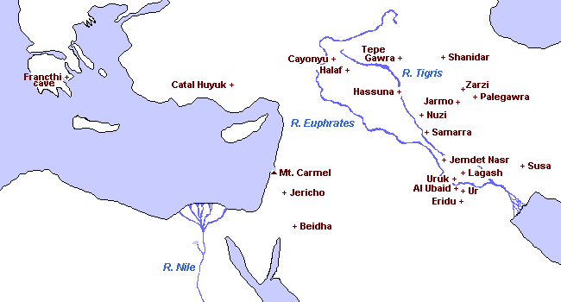
Prime città: VIII-VII millennio
extra
TURCHIA
(Anatolia)
Catal Huyuk
Jarmo
IRAQ
PALESTINA
Uruk
Gerico
Ur

Slide 17
Contenuti interattivi
extra
FONTE VISIVA
Villaggio di çatal Hüyük
FONTE VISIVA
Pianta della città di Nippur
LE PRIME CITTÀ

Slide 18
NEOLITICO
FINE
www.jessicacenciarelli.it
La nascita della città
Periplus, Zanichelli

